Slide 2
Программы инженерного, конструкторского и технического профилей в условиях дистанционного обучения
Баева Инесса
Заместитель директора МБУ ДО города Костромы «Центр творческого развития «Академия»

Slide 3
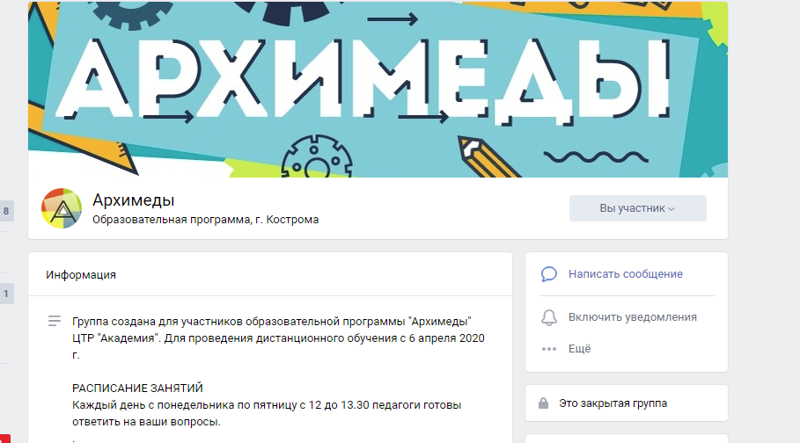
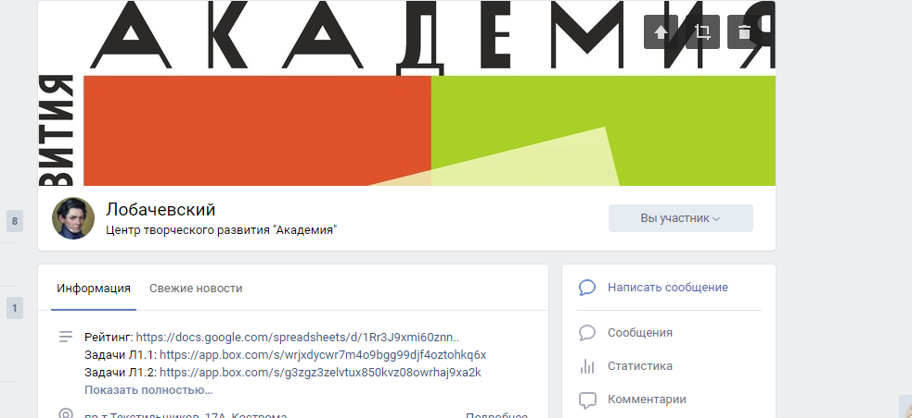
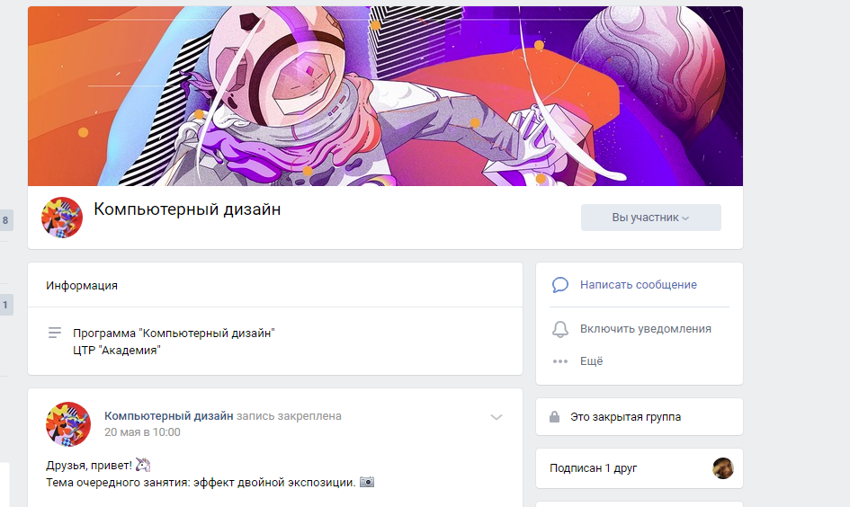
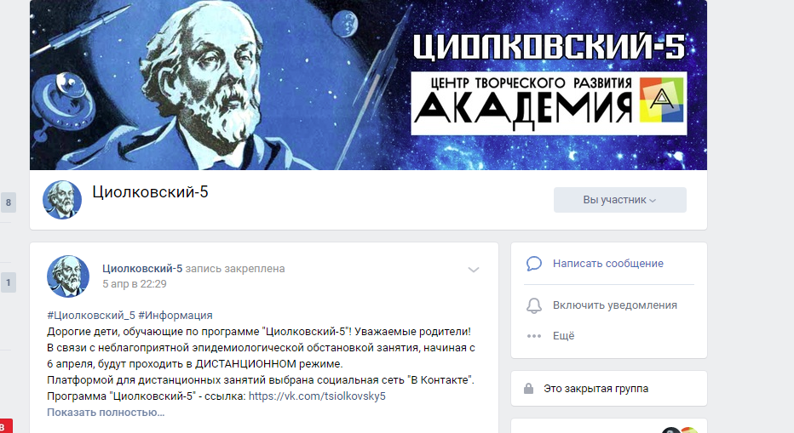

Slide 4
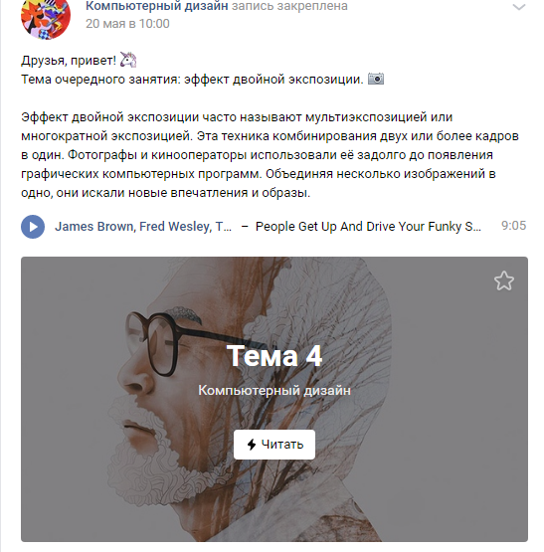
Самообучение
ИЗОБРАЖЕНИЕ

Slide 5
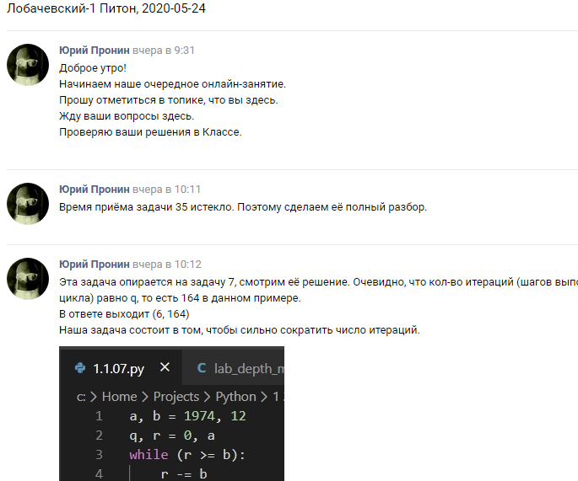
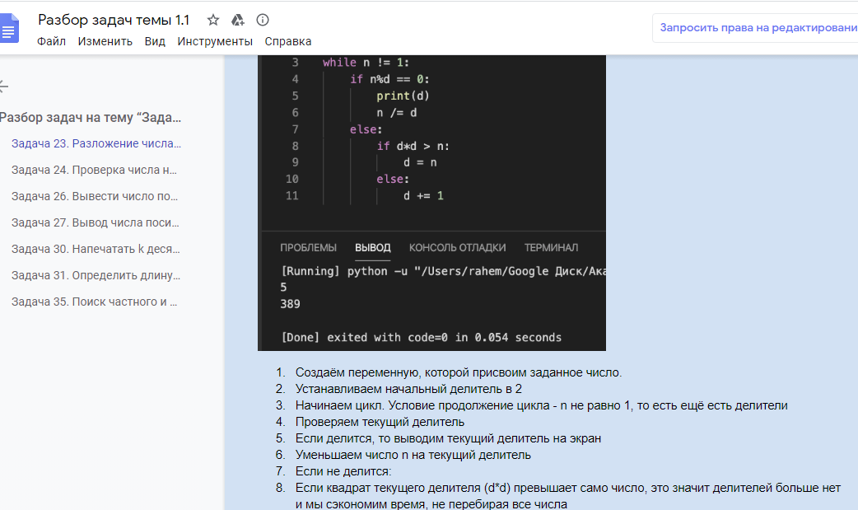
Обучение в группе
ИЗОБРАЖЕНИЕ

Slide 6
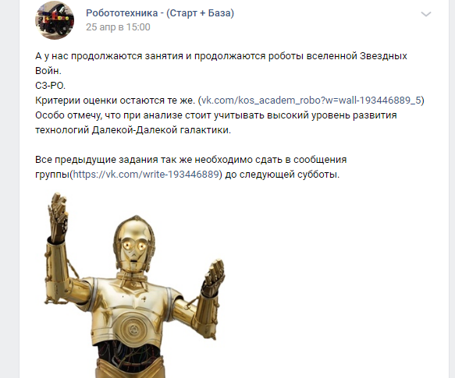
Индивидуальное обучение
ИЗОБРАЖЕНИЕ

Slide 7
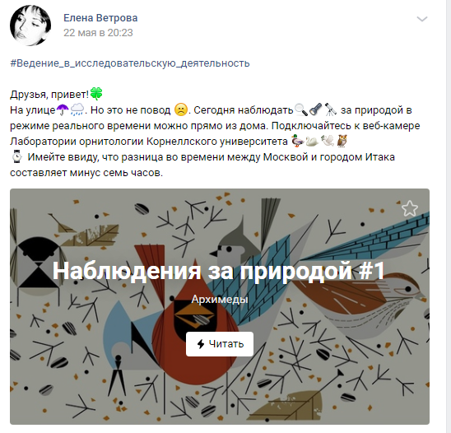
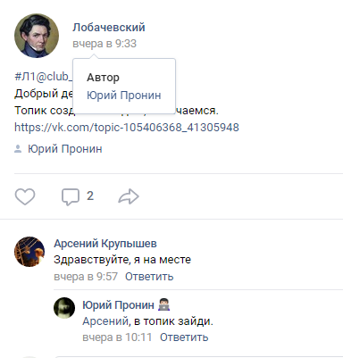
Асинхронные сетевые дистанционные технологии
Синхронные сетевые дистанционные технологии
ИЗОБРАЖЕНИЕ

Slide 8
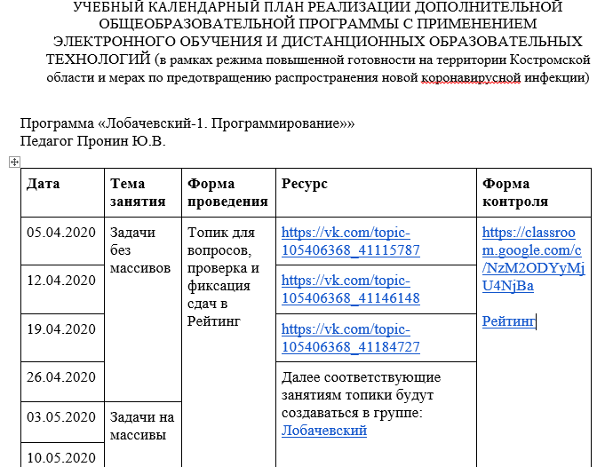
Учебный календарный план реализации дополнительной общеобразовательной программы с применением электронного обучения и дистанционных образовательных технологий
ИЗОБРАЖЕНИЕ

Slide 9
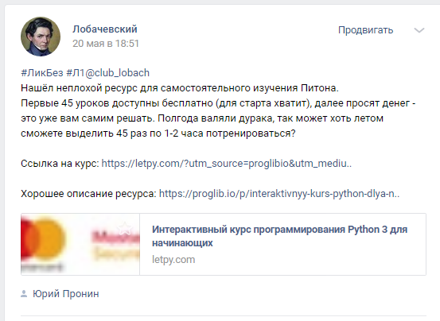
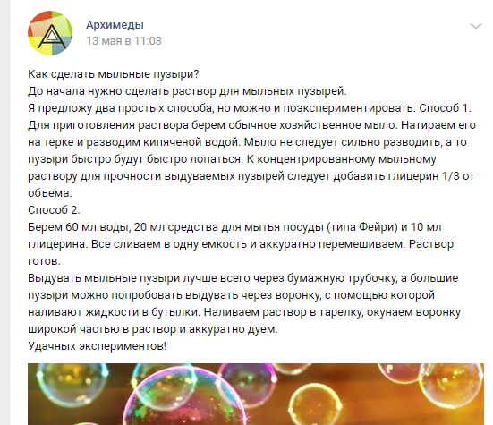
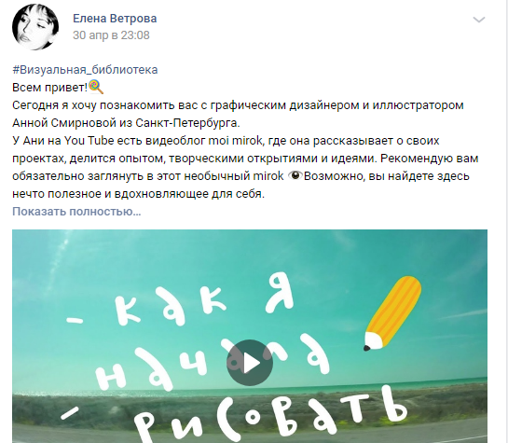
Учебный инструментарий: обучающий интерактивный курс, визуальная библиотека, виртуальная экскурсия, пошаговый мастер-класс, форум, чат, опрос, тест
ИЗОБРАЖЕНИЕ

Slide 10
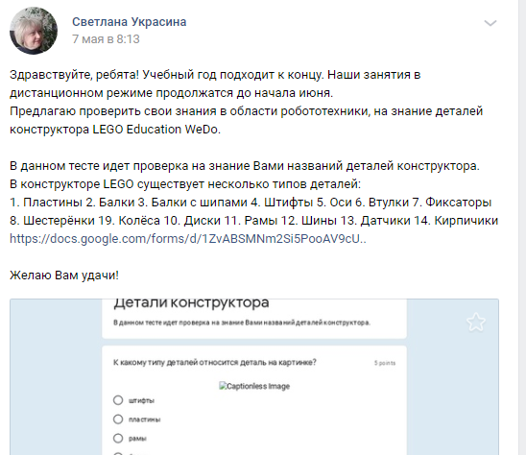
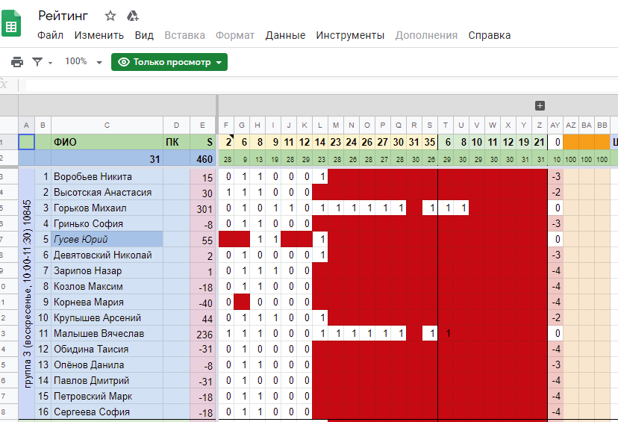
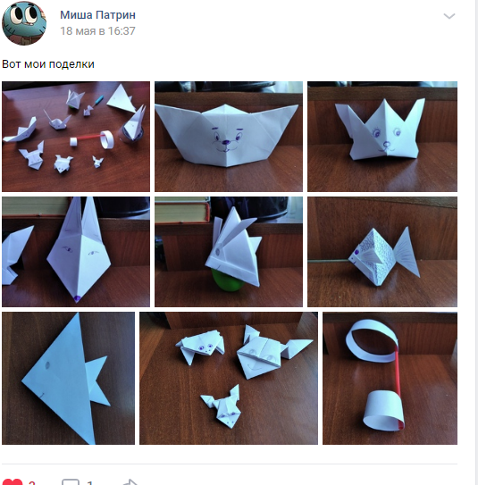
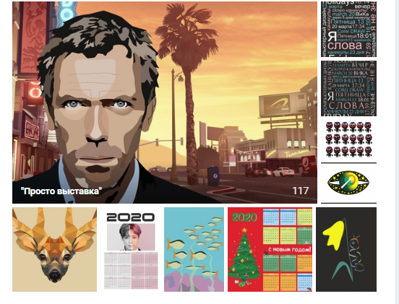
Формы учета и контроля: тест для самоконтроля, выставка работ, фото изделий, рейтинг по итогам выполненных заданий и др.
ИЗОБРАЖЕНИЕ

Slide 11
СПАСИБО ЗА ВНИМАНИЕ vk.com/rmcko

